Slide 1
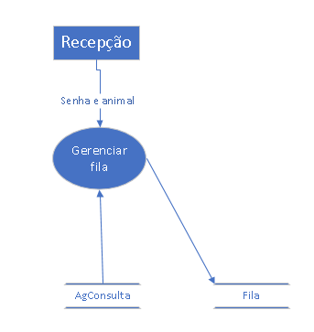
Gerenciar fila
Evento: Recepcionista entrega animal
Objetivo: Receber animal e posicioná-lo na fila
Trabalhadores envolvidos:
Médico:
Recebe animal e verifica horário marcado na agenda;
Anota posição na fila;

Slide 2
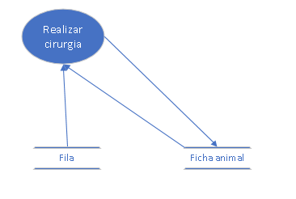
Realizar cirurgia
Evento: Médico verifica fila
Objetivo: Realizar consulta
Trabalhadores envolvidos:
Médico:
Verifica primeiro animal da fila;
Verifica ficha do animal;
Realiza cirurgia;
Anota informações pertinentes na ficha do animal.

Slide 3
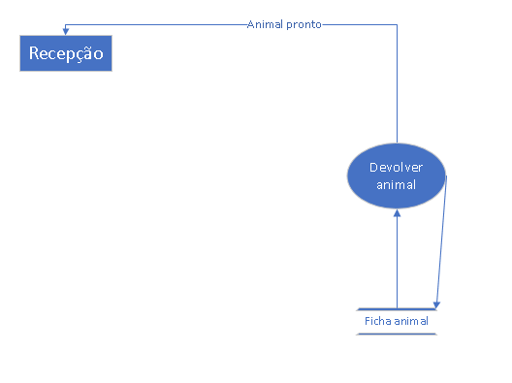
Devolver animal
Evento: Médico constata animal pronto
Objetivo: Entregar animal à recepção
Trabalhadores envolvidos:
Médico:
Consulta ficha do animal;
Constata que cirurgia foi realizada;
Devolve animal à recepção;
Anota devolução.

